Slide 1
#2021 BIGDATA ITWILL
뉴스 태도에 따른
주가변동 예측
이주연 김상진 권경미 이규섭 이승우 한재현
Notes:
안녕하십니까.
2조 발표를 맡은 이.주.연 입니다.
저희 조는 ‘뉴스 태도에 따른 주가변동 예측＇이라는 주제를 가지고 프로젝트를 진행했습니다.

Slide 2
01. 주제선정
CONTENTS
주제선정이유
가설설정
02. 진행과정
데이터 수집
데이터 전처리
모델 생성
03. 분석 및 결론
결과 시각화
한계
참고
Notes:
목차입니다.
목차는 크게 3가지로 나누어져 있고, ‘주제선정/진행과정/분석 및 결론’의 순서로 발표를 진행하겠습니다.

Slide 3
주제선정
Planning
주제선정이유
Why?
Notes:
저희 조가 ‘뉴스 태도에 따른 주가변동 예측’이라는 주제를 설정한 이유에 대해서 설명 드리겠습니다.
혹시 수강생분들 중에 주식을 하시는 분이 계신지요?
저희 조는 이 주제를 설정하면서 각 개인이 특정 회사에 투자를 할 때, 어떠한 근거로 그 회사에 투자하는 지 궁금했습니다.

Slide 4
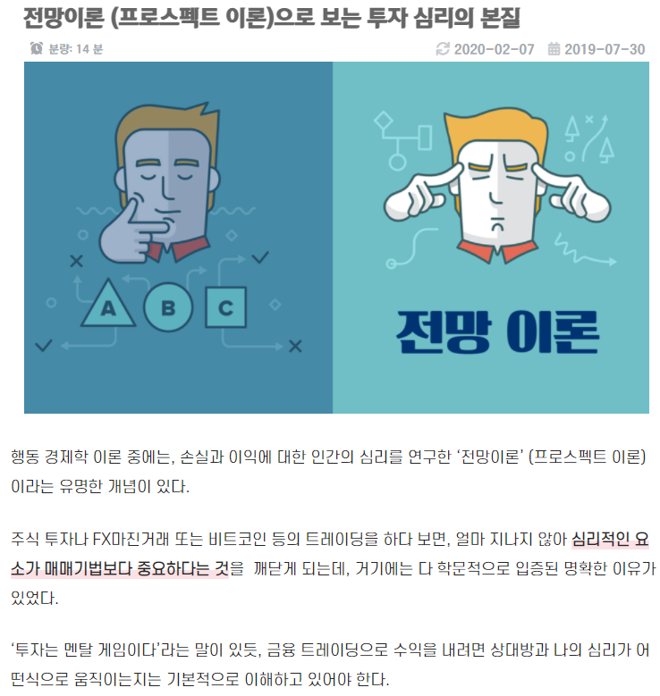
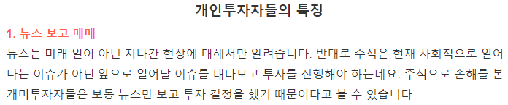
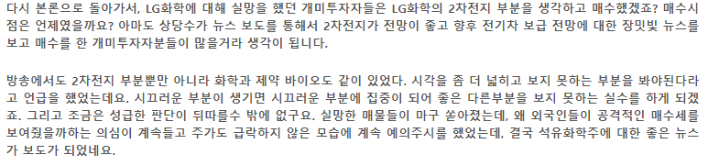
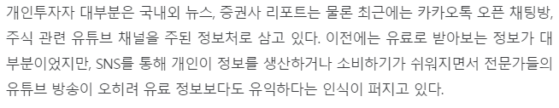
주제선정
Planning
주제선정이유
Notes:
관련 내용을 찾아보니, ‘전망이론＇을 찾을 수 있었습니다. 전망이론이란 투자에 있어 투자기법보다 사람의 심리적인 요소가 중요하다는 것입니다.
이에 착안하여 투자자들의 심리적인 요소에 영향을 줄 수 있는 매개체가 무엇일 지 생각해봤고, 저희 조는 그 중 뉴스기사를 특정 지었습니다.
또한, 검색엔진에 개미투자자들의 투자방법이라는 것을 검색했을 때, ‘실제 개미투자자들은 뉴스를 보고 매매한다.’는 특징을 확인할 수 있었습니다.

Slide 5

주제선정
Planning
가설
주가는 언론이 긍정이면 상승 할 것이다.
Notes:
그래서 저희는＇주가는 언론이 긍정이면 상승할 것이다.’라는 가설을 세웠고,
기사에 민감한 영향을 받을 수 있다고 생각한 최첨단 산업분야에서 삼성전자라는 기업을 선택했습니다.

Slide 6
진행과정
Planning
Data Collecting
Data Preprocessing
Feature Engineering
Analysis
주가예측모델
덱스트 전처리
형태소 분석
불용어 제거
감성분석모델
감성수치 라벨링
감성사전,딥러닝,머신러닝
뉴스 데이터
BeautifulSoup
Konlpy
Kobert
khaii
정규화
MinMaxScaler
주가 전처리
주가 데이터
BeautifulSoup
BILSTM
Notes:
다음으로 진행과정 입니다.
저희 조는 많은 토론을 통해서, 앞서 설명한 주제설정과 가설설정을 Planning 단계에서 진행했고,
Data collecting에서, 뉴스 데이터와 주가 데이터를 얻기 위해 크롤링 및 스크래핑을 진행했습니다. 여기서, 뉴스데이터를 총 8000개를 얻었습니다.
Data preprocessing에서는 크롤링을 통해 얻은 뉴스기사의 감성수치 자료가 필요했는데, 모든 기사의 감성수치를 수작업 할 수 없었습니다.
그래서, 1600개의 수작업한 데이터를 기준으로 나머지 기사를 분석할 수 있는 감성분석 모델을 구현해 나머지 기사의 감성수치를 분석했습니다.
또한, 예측모델의 성능향상을 위해 주가 데이터의 정규화를 진행했습니다.
Feature Engineering에서, 유의미한 변수를 추출하기 위해 hyperparameter를 조절하며 최적화된 모델을 찾았습니다.
마지막으로, Analysis에서는 구현된 모델의 시각화를 한 뒤 분석을 진행했습니다.
***필요 내용(수정내용) 있을 시, 아래 첨부요망

Slide 7
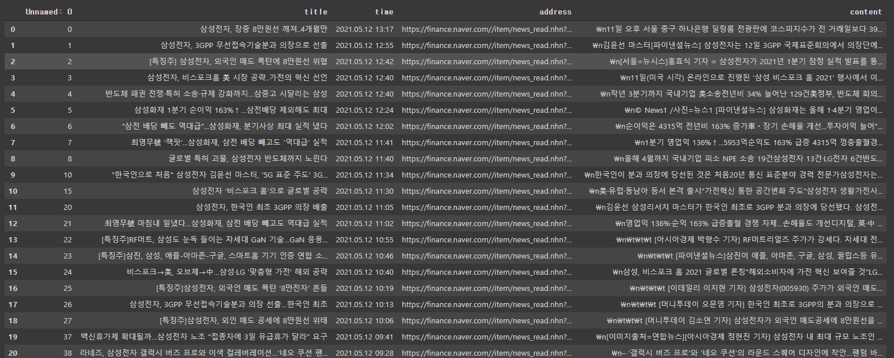
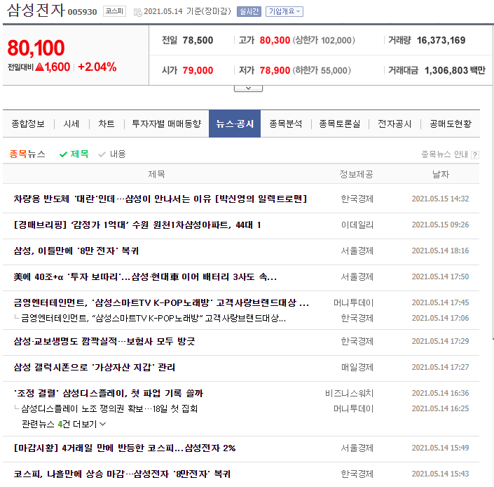
진행과정
Planning
Data Collecting
데이터 수집
Beatifulsoup
정적 수집
속도가 빠름
Notes:
다음은 데이터 수집 과정입니다.
네이버 증권 뉴스페이지를 beautiful soup을 통해서 크롤링 하였습니다
그리고 그것들을 데이터 프레임으로 만들어준 부분입니다.
Beautifulsoup은 정적페이지 수집이 가능하고 속도가 빠른 특징이 있습니다.

Slide 8
진행과정
Planning
Data Collecting
Data Preprocessing
데이터 전처리
자연어 처리과정
벡터화 (Embedding)
Word2vec
Doc2vec
TF-IDF
Keras.Tokenizer
Tokenize
텍스트전처리
Khaii
Konlpy(Mecab)
Ekonlpy(꼬꼬마)
특정품사 추출
낮은 빈도수 제거
속보기사 제거
불용어 제거
벡터화 (One-hot)
Notes:
다음은 데이터 전처리 과정입니다.
뉴스기사를 읽어 온 후에 컴퓨터가 이해 할 수 있도록 자연어 처리 과정이 필요한데
자연어 처리과정은
크게 토큰화 텍스트 전처리 텍스트 전처리 벡터화 과정으로 진행 됩니다.
토큰화 과정에서는
Khaii ekonlpy konlpy 세가지를 사용했습니다.
Khaii는 카카오톡에서 가장 최근데 공개한 형태소 분석기 입니다
이는 다른 라이브러리와 의존성이 없어
설치만 하면 간결하게 사용이 가능합니다.
Konlply는 가장 많이 사용하는 형태소 분석기입니다.
저희는 5섯가지의 분석기 중 빠르고 정확한 mecab을 사용했습니다.
Ekonlpy는 konlpy의 경제에 좀 더 특화된 버전이라고 생각하시면 됩니다. –
Ekonlpy에서는 느리지만 좀 더 정확한 꼬꼬마를 사용해 보았습니다.
토큰화 후
텍스트 전처리 과정을 진행했는데 이를 통해
명사 동사등 특정 품사를 추출하고 , 빈도수가 낮은 단어들을 제거 하고
문장이 한 줄 두 줄 정도되는 짧은 쏙보기사 같은 것들을 제거 하고 ,
기자이름, 회사이름등 불용어를 제거했습니다.
다음은
전처리된 단어들을 숫자로 벡터화 시켜주는 작업을 했는데
크게 임베딩과 onehot으로 구성되는데
저희는 주변단어들로 단어의 의미를 파악하고 의미를 벡터화 시켜주는 임베딩을 통해 벡터화를 시켰습니다.
Genism 모델의 wor2vec doc2vec를 이용했고
사이킷런의 tf-id 이는 단어의 빈도수가 높은 것들에 가중치를 낮춰 좀 더 정확도를 높여주었습니다.
그리고 keras의 토크나이저를 통해 텍스트의 단어들을 숫자의 시퀀스 형태로 바꿔주었습니다.

Slide 9
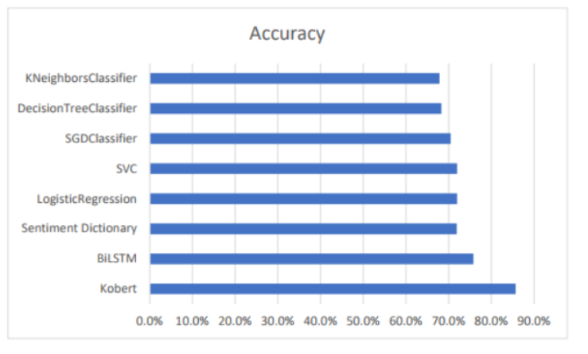
진행과정
Planning
Data Collecting
Data Preprocessing
데이터 전처리
라벨링 모델 생성
-머신러닝s
-Sentiment Dict
-딥러닝
Notes:
다음은 벡터화된 데이터로 감정분석 모델을 생성하는 과정입니다.
저희가 받은 모든 기사들을 전부 라벨링을 할 수 없으니
그 중 일부 데이터를 라벨링 하였고
그것들을 여러 모델들을 통해 학습시켜
나머지 데이터 들을자동으로 라벨링을 시켜주었습니다.
그래프에서 보시다시피
저희는 크게 머신러닝
감성사전
딥러닝으로 기사들을 학습시켰습니다.
그 결과들이 육십 후반에서 칠십 초반대의 정확도를 보였고
그 중 Kobert에서 가장 높은 정확도를 보이는 것을 확인 할 수 있습니다.

Slide 10
진행과정
Planning
Data Collecting
Data Preprocessing
데이터 전처리
EKonlpy
경제 감성사전 구축
극성 도출
Kobert
Kobert
DNN
Khaiii
Keras-Tokenizer
BiLSTM
Notes:
그 중 정확도가 가장 높은 세가지를 썻습니다.
학습시킨 모델 중 하나인 감성사전부분으로 넘어가도록 하겠습니다.

Slide 11
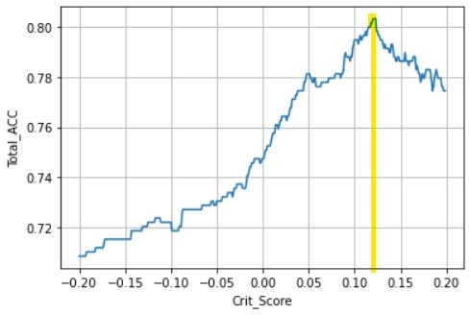
진행과정
Planning
Data Collecting
Data Preprocessing
데이터 전처리
긍정 극성 값 | 중립 극성 값 | 부정 극성 값
0.325 | 0.296 | 0.0616
감성사전
=> 감성사전은 중립기사와 긍정기사를 유사하다고 판단한다
kosac
Notes:
감성사정을 통해서 기사의 긍부정을 판단해 보았는데요
감성사전은 KOSAC이라는 한국어감성사전에 토큰화된 데이터를 추가해
토큰화된 단어들과 감성사전에 극성값이 매져있는 단어를 매칭해서 기사의 극성을 찾는 방식으로 진행됩니다.
그래서 저희가 라벨링한 데이터를 감성사전에 넣어봤는데
이 표를 보시면 긍정 과 중립의 극성값이 0.2,03 굉장히 유사 하다는 것을 판단 할 수 있습니다.
그래서 저희는 중립을 부정으로 합쳐서
긍정과 긍정이 아닌 값으로 이진 분류를 시켜 정확도를 높혔습니다.
표를 보시면 80퍼 정도의 정확도를 보입니다. 기존에 66퍼에서 14퍼 정도 향상된 결과입니다.
kosac
긍정 부정 중립 (한 줄)
수치1 수치2 수치3
=>감성사전은 중립기사와 긍정기사를 유사하다고 판단
뒤에있는 그래프 가져오고

Slide 12
진행과정
Planning
Data Collecting
Data Preprocessing
데이터 전처리
EKonlpy
경제 감성사전 구축
극성 도출
Khaiii
Keras-Tokenizer
BiLSTM
Kobert
Kobert
DNN
Notes:
다음은 카이를 통해 전처리한 데이터들을 keras로 임베딩하고 그것을 bilstm으로 돌린 모델입니다.

Slide 13
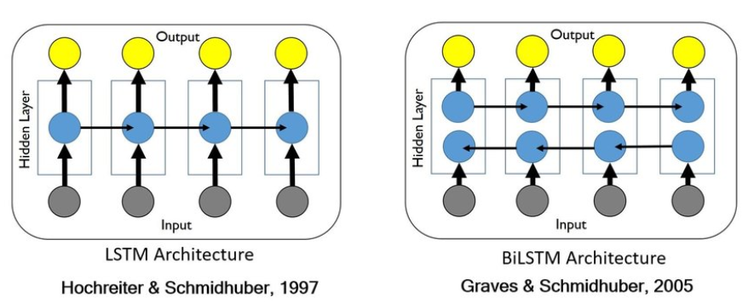
진행과정
Planning
Data Collecting
Data Preprocessing
데이터 전처리
BiLSTM
문맥을 고려할 수 있음
Notes:
Lstm은 저희가 수업시간에 많이 접했으니 자세한 설명은 생략하도록 하고
Bilstm과 차이점만 말씀드리도록 하겠습니다.
Lstm이 문장을 왼쪽 단어부터 오른 쪽 단어로 순차적으로 읽어 다음 단어를 예측 했다면
Bilstm은 문장을 lstm방식에 오른쪽에서부터 왼쪽으로 읽은 두가지 정보를 더해 단어를 예측 합니다
양방향이기 때문에 문맥을 고려해 예측 가능성을 높였습니다.

Slide 14
진행과정
Planning
Data Collecting
Data Preprocessing
데이터 전처리
EKonlpy
경제 감성사전 구축
극성 도출
Khaiii
Keras-Tokenizer
BiLSTM
Kobert
Kobert
DNN
Notes:
다음은 성능이 가장 높았던 kobert를 이용한 케이스입니다.

Slide 15
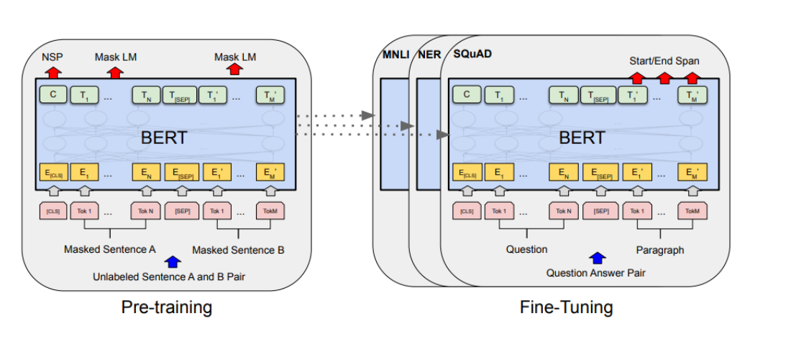
진행과정
Planning
Data Collecting
Data Preprocessing
데이터 전처리
Kobert
자연어처리 X
Pretraining
Bidirectional
103개의 언어 자동학습
Notes:
Kobert는 앞서 설명한 모델들과 달리 자연어 처리 과정이 필요가 없습니다.
Kobert는 bert의 한국어 버전입니다. Bert란 구글에서 개발한 사전 훈렵 언어 모델입니다.
Kobert의 작동원리를 보시면
Pretraining한 모델을 전이해서 다른 task를 할 수 있도록 다시 한 번 학습 시키는finetuning과정으로 진행이 되는데요
이는 언어를 배운 사람이 있으면 이 언어로 국어 수학을 배우듯이
사람처럼 언어를 배운 모델도 다양 한 곳에서 사용 할 수 있도록 다시 한 번 학습 시켜주는 것 과 같습니다. .
pretraining부분에서 기사를 학습 시키고 finetuning부분에서 학습된 기사를 통해 임베딩, 토큰화등을 할 수 있도록 다시 한번 학습을 시켜 줍니다
하지만 bert가 자동으로 학습 시켜주다보니 자연어 처리 과정에 크게 관여 할 수 없는 불편함이 있었고 속도가 느리고
Ram을 많이 잡아 먹는다는 단점이 있었습니다.

Slide 16
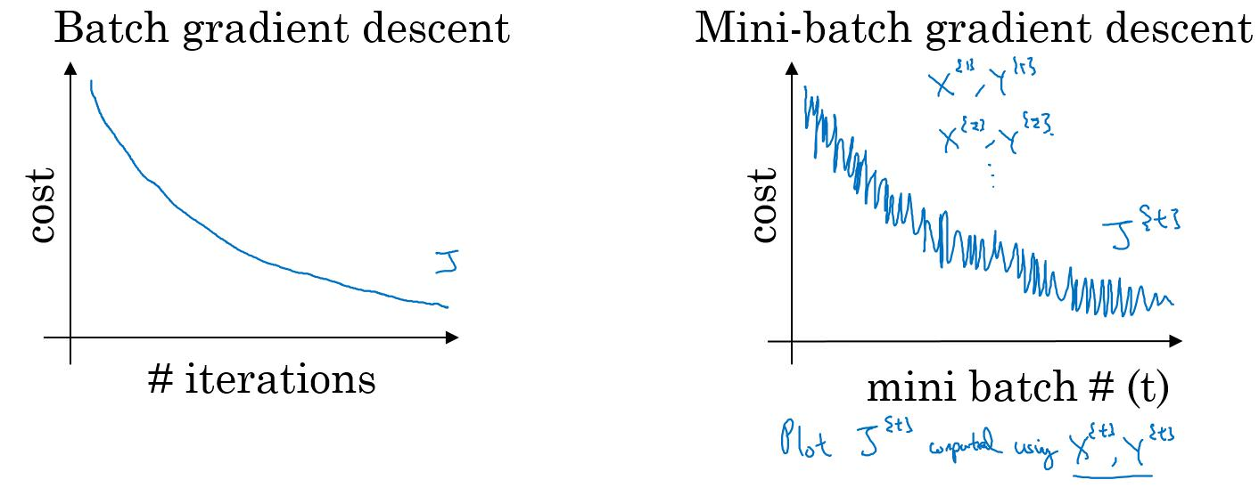
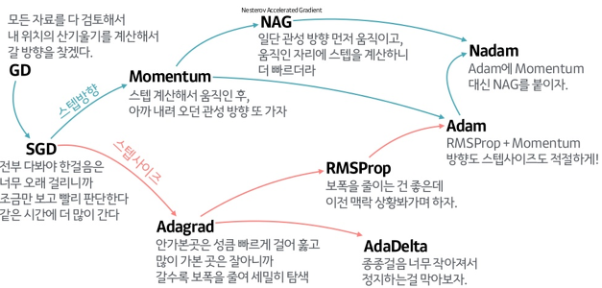
진행과정
Planning
Data Collecting
Data Preprocessing
Feature Engineering
주가 예측 모델링
Notes:
그래프 대신 이론적인 설명?이 필요하지 않나? BILstm, hyperparameter조정 batch size 조정 등…
***의견 필요***
--------------------------------------------
이론적인 설명 넣는다면 위 이미지랑 아래 설명
이전까지는 감성분석 모델을 생성해서 기사의 긍 부정을 라벨링 한 과정이 이었습니다.
감성분석으로 학습된 데이터와 주가 데이터를 합쳐서 주가 예측 모델을 만들어보았습니다.
최적화된 모델을 찾기 위해 하이퍼파라미터 값들을 계속 변경 시켜주었는데요
그 중 대표적인게 unit, dense layer ,batchsize optimizer
minibatchsize를 default값인 32에서보다 더 작게 4로 하여 전체데이터를 더 잘게 쪼개어 여러 번 학습 시켜
정활도를 높혀줬습니다.
optimizer 을 통해 손실 함수가 최소가 되는 지점을 찾아 주었습니다
수업시간에 다뤘다시피 우리가 사용할 수 있는 optimizer는 굉장히 많은데 .
그 중 adam을 사용했습니다.
모멘텀 방식은 과거의 기울기를 이용해 다음 기울기에 대한 방향을 찾고
RSMPROP 방법은 가장 최신의 기울기정보를 크게 반영해서 다음기울기를 찾는데 이 두
방식의 장점을 합친 Adam을 썼습니다.

Slide 17
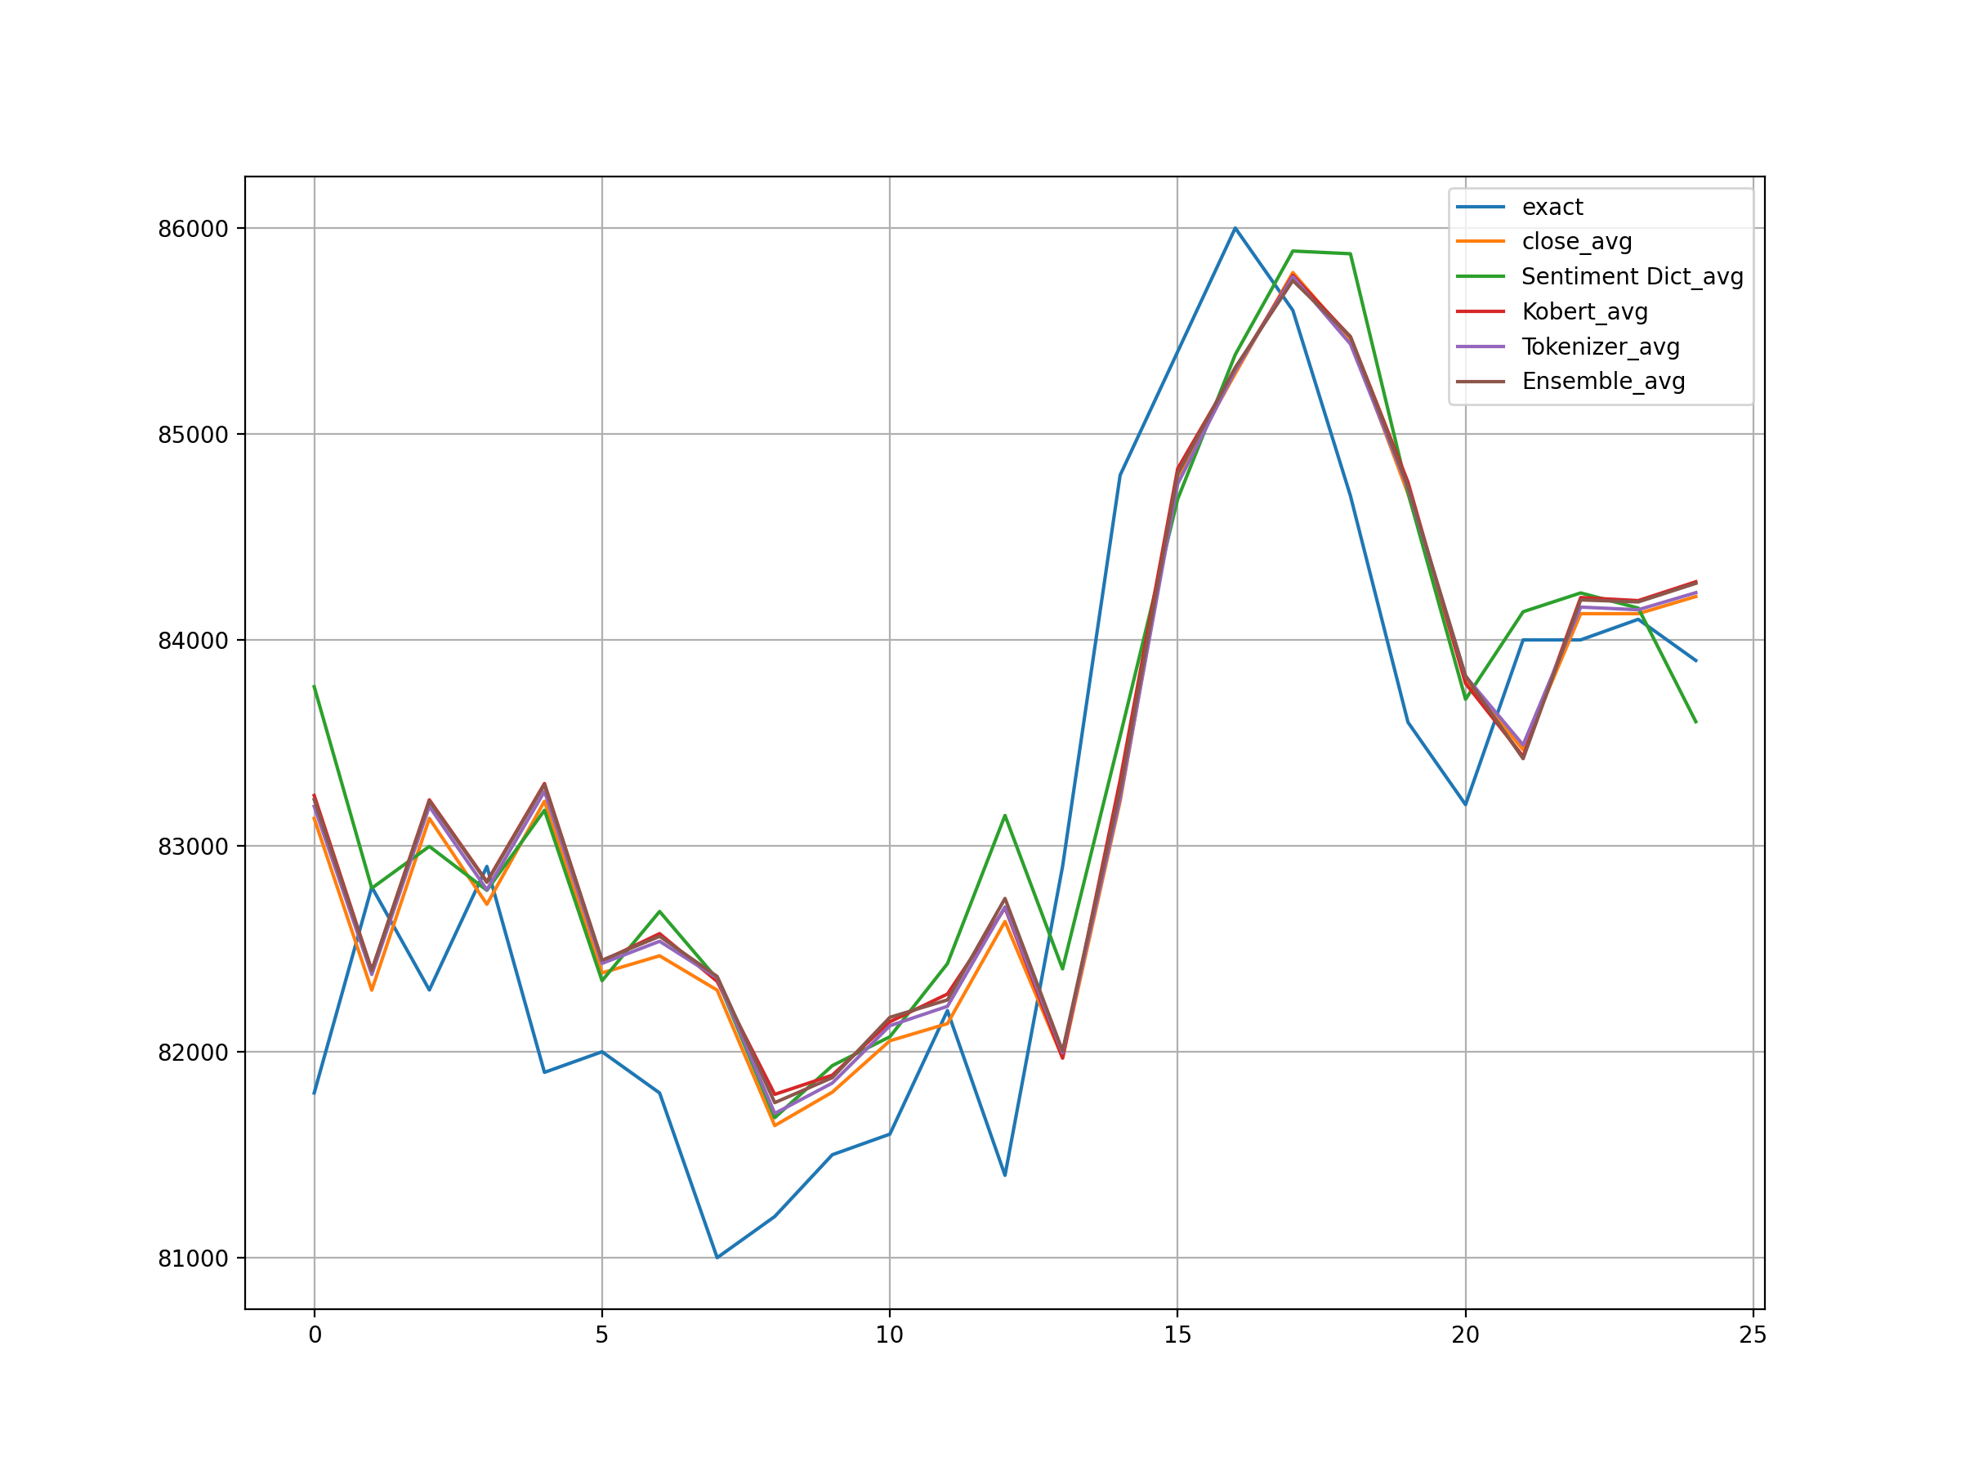
분석결론
Planning
Data Collecting
Data Preprocessing
Feature Engineering
Analysis
결과 시각화
Notes:
결과를 보시면 다음과 같습니다.
우리가 사용하기러 한 감성값은 4가지 입니다
앞에서 설명했던 감성사전 코버트 bilstm 세모델을 통해 학습시킨 결과 3가지 와
머신러닝에서 배웠던 앙상블과 유사한 방식으로 3가지 모델을 통해 나온 감성값들의 다수결을 이용해 얻은 값을 썼습니다.
이 파란선은 실제 저희가 수집했던 주가의 종가를 그린 그래프입니다.
그리고 주황색으로 나타내진 그래프는 종가의 값들을 기반으로 다음날 종가를 예측해 본 결과이고
그리고 나머지는 종가와 감성값들을 이용해 종가를 예측한 그래프입니다.
보시다시피 실제값과 예측값들이 조금 다른 모습을 보이는 것을 확인 할 수 있습니다.
이런 문제가 생기는 것은 ….

Slide 18
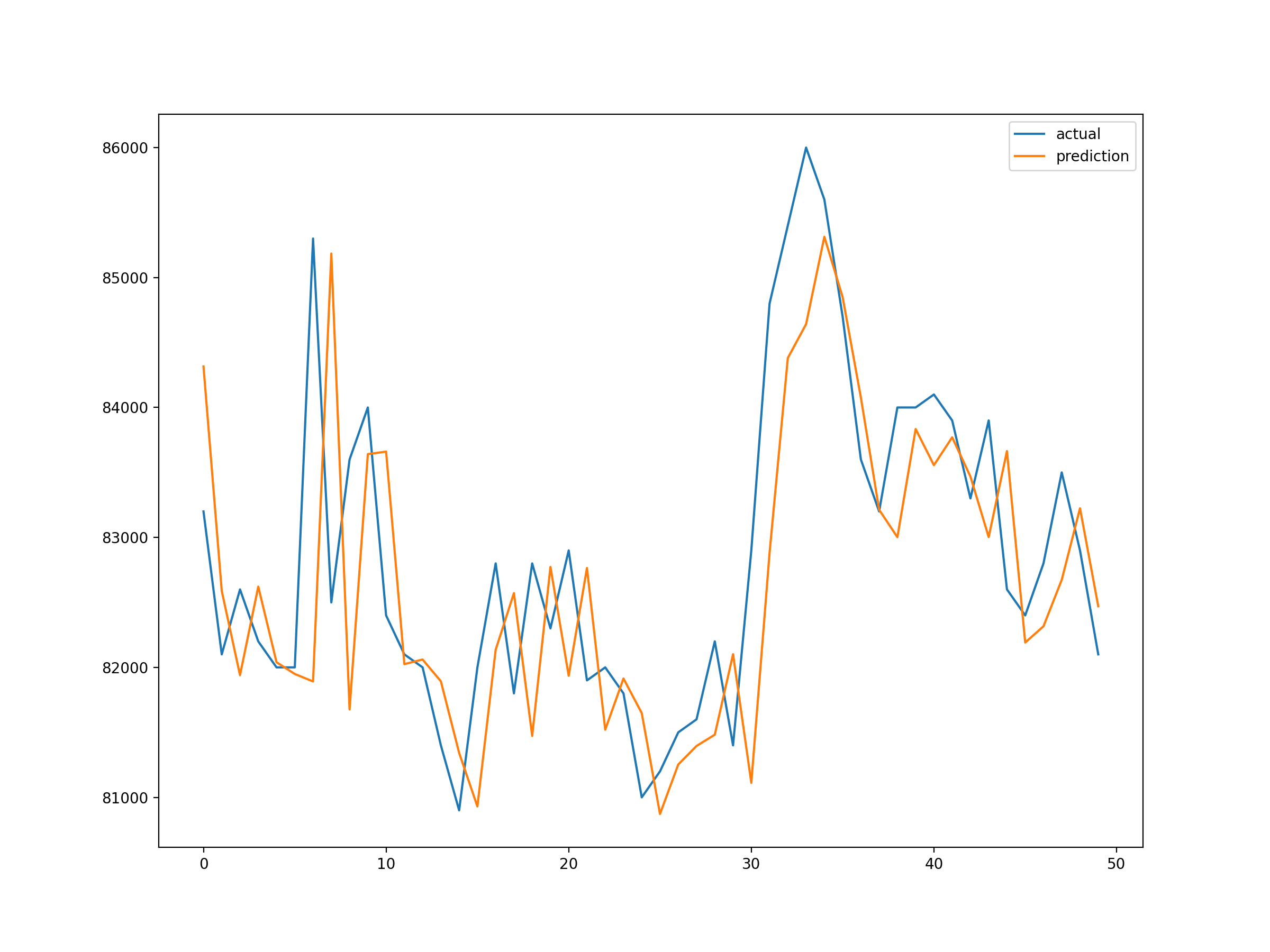
분석결론
Planning
Data Collecting
Data Preprocessing
Feature Engineering
Analysis
한계
Notes:
**추가 한계점은 코멘트 부탁드립니다.
이 그래프는 실제 종가와 종가만 가지고 종가를 예측한 그래프를 가져온 것인데요
보시다시피 예측을 할 떄 전 날 데이터의 가중치가 커서
이렇게 그래프가 하루씩 밀리는 것처럼 보이는 것을 확인 할 수 있습니다.
한계점 순서대로 이미지 넣을 예정
1. 기사의 전체 개수가 너무 적었다.
2.편향된 기사 긍정이 너무 많았다(엑셀 언니 파일)
3.전날 데이터의 가중치가 크다
4.어제 새벽에 올려주신 상관도 (잘 모르겠어요 설명 부탁드릴게여..경미언니)

Slide 19
분석결론
참고
Notes:
1

Slide 20
Thank you
감사합니다.
Q&A

Slide 21
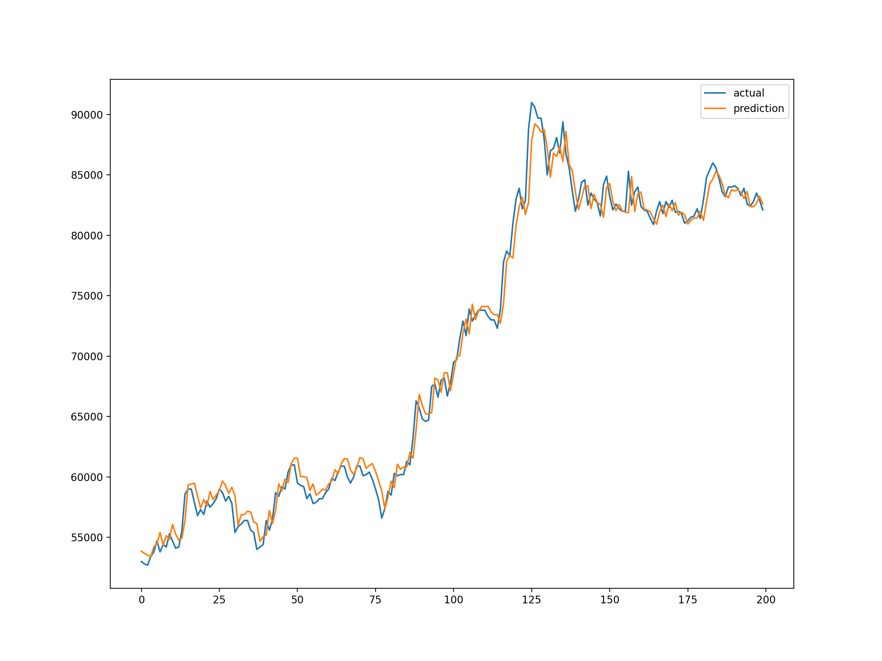
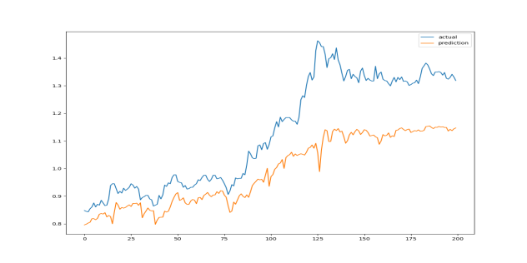
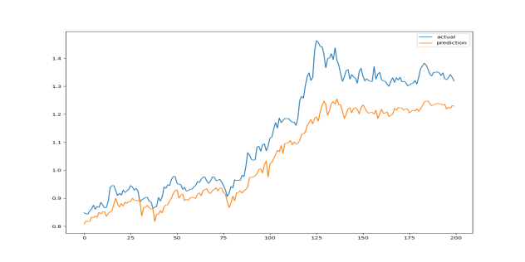
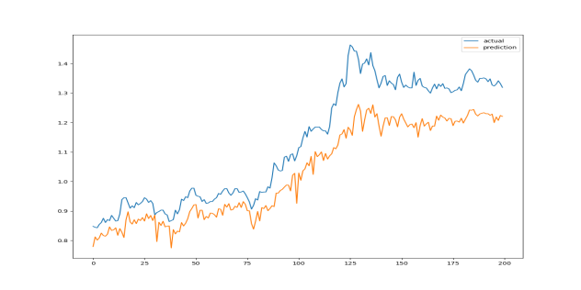
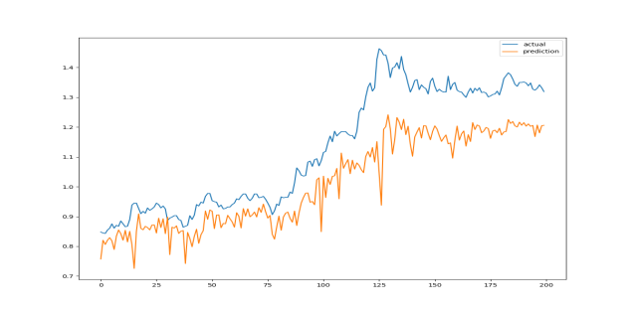
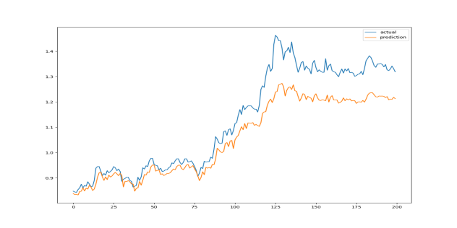
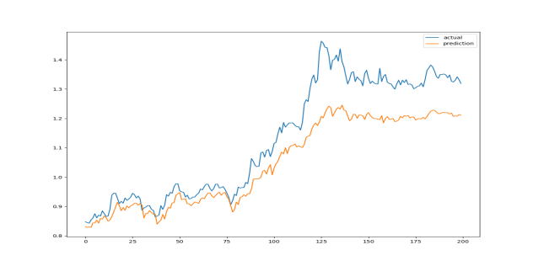
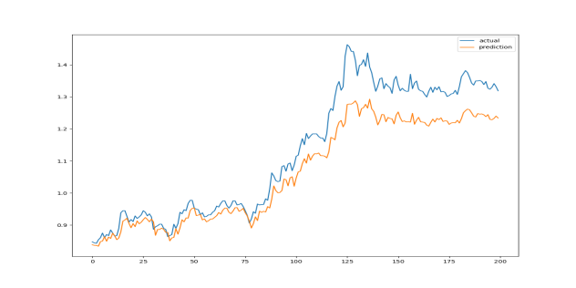
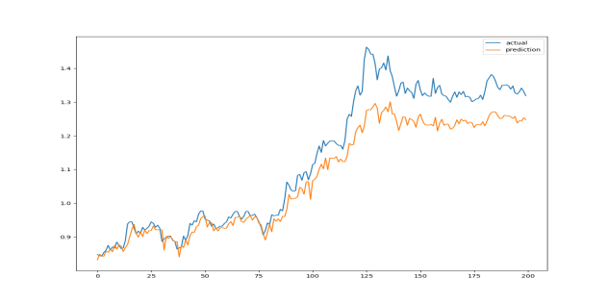
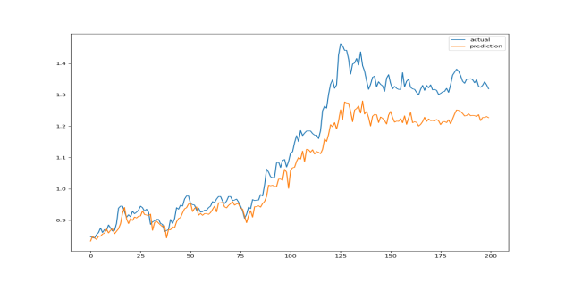
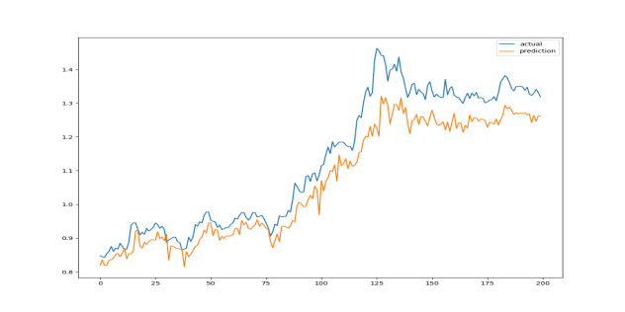
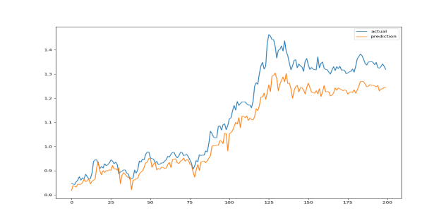
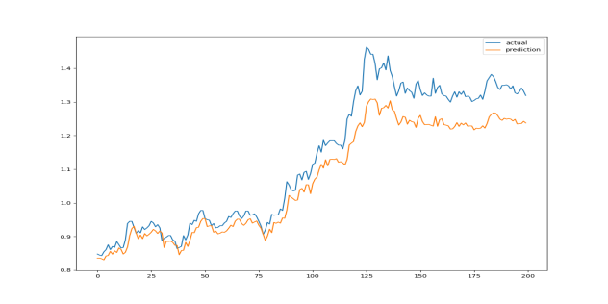
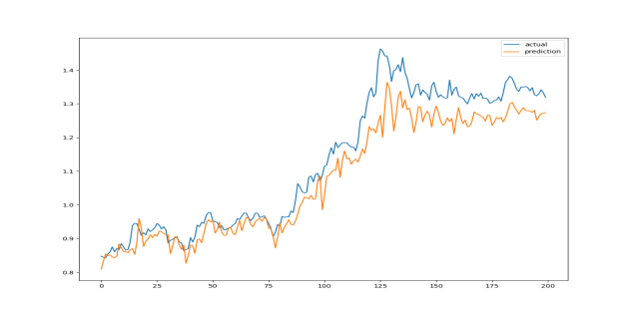
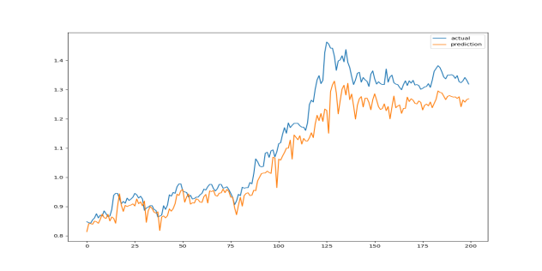
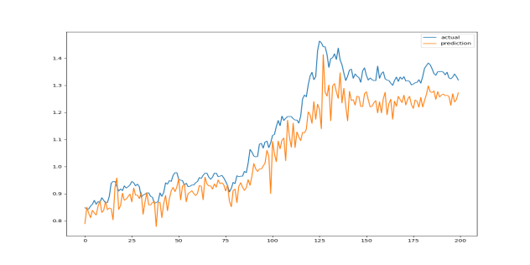
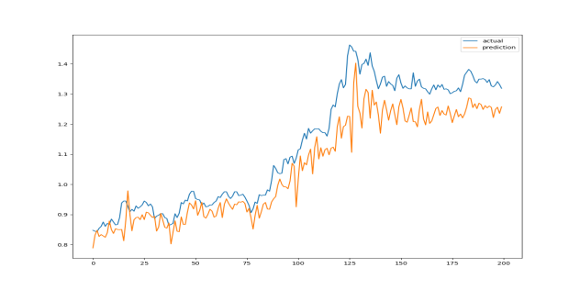
진행과정
Planning
Data Collecting
Data Preprocessing
Feature Engineering
주가 예측 모델링

